Slide 2


Bài 8.TIẾNG NÓI CỦA LƯƠNG TRI
Tiết 106.THỰC HÀNH TIẾNG VIỆT
Notes:
Giáo án của Thảo Nguyên 0979818956

Slide 3

I.
CỦNG CỐ KIẾN THỨC
Notes:
Giáo án của Thảo Nguyên 0979818956

Slide 5
Điền các từ còn thiếu vào bảng sau:
Câu đơn, câu ghép; lựa chọn câu đơn, câu ghép
Câu đơn | Câu ghép
Do ……tạo thành | Do …….. tạo thành, mỗi cụm chủ vị được gọi là …..
Khi diễn đạt một nội dung …..→ sử dụng câu đơn. | Khi diễn đạt một nội dung ……(hoặc muốn thể hiện mối quan hệ chặt chẽ về nghĩa) → sử dụng câu ghép.
Các kiểu câu ghép
Dựa vào phương tiện nối các vế | …..
Dựa vào quan hệ giữa các vế | ……
Notes:
GV gọi 2 bạn lên bảng hoàn thành những nội dung còn thiếu

Slide 6
Câu đơn, câu ghép; lựa chọn câu đơn, câu ghép
Câu đơn | Câu ghép
Do một cụm chủ vị nòng cốt tạo thành | Do hai hoặc nhiều cụm chủ vị nòng cốt tạo thành, mỗi cụm chủ vị được gọi là một vế câu
Khi diễn đạt một nội dung đơn giản → sử dụng câu đơn. | Khi diễn đạt một nội dung phức tạp (hoặc muốn thể hiện mối quan hệ chặt chẽ về nghĩa) → sử dụng câu ghép.
Các kiểu câu ghép
Dựa vào phương tiện nối các vế | - Câu ghép có từ ngữ liên kết - Câu ghép không có từ ngữ liên kết
Dựa vào quan hệ giữa các vế | - Câu ghép đẳng lập - Câu ghép chính phụ
Notes:
Giáo án của Thảo Nguyên 0979818956

Slide 7

II.
LUYỆN TẬP
Notes:
Giáo án của Thảo Nguyên 0979818956

Slide 8
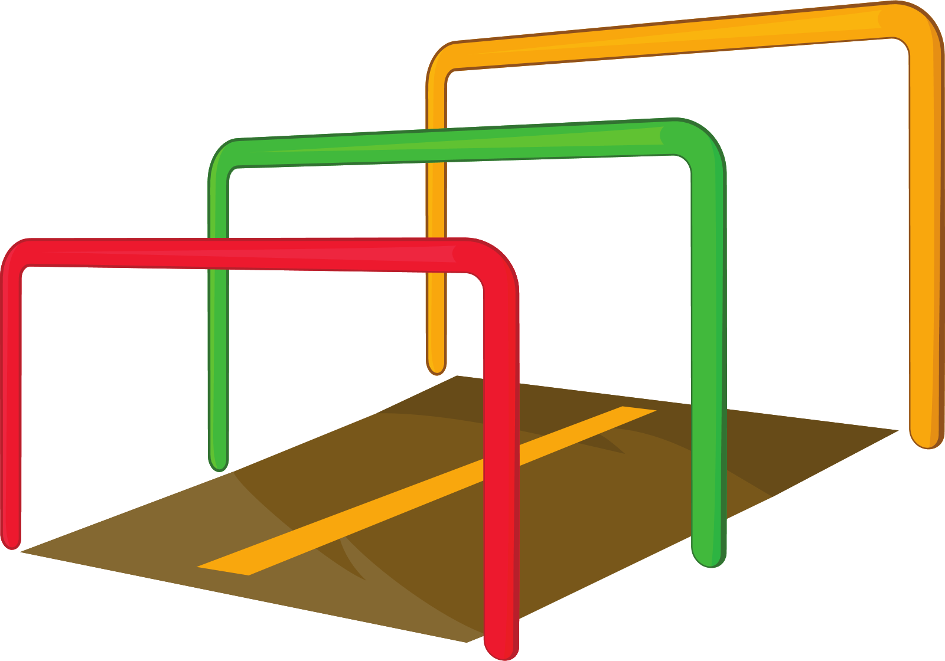
VƯỢT CHƯỚNG NGẠI VẬT
- Chặng 3(5 điểm): VỀ ĐÍCH: TRA KIỂU CÂU, CHỈ PHƯƠNG TIỆN: Chỉ ra kiểu câu ghép của từng câu sau và cho biết cách nối các vế của mỗi câu.
- Chặng 2 (3 điểm): TĂNG TỐC: BIẾN HÓA CÂU: Tách các vế của một câu ghép thành một câu đơn
- Chặng 1 (2 điểm): KHỞI ĐỘNG: TÌM CÂU ĐƠN, LỰA CÂU GHÉP: Phân biệt câu đơn, câu ghép trong một đoạn ngữ liệu (SGK)
Notes:
GV chia lớp thành 4 đội
Cách tính điểm: ở mỗi chặng, đội chiến thắng sẽ được điểm tối đa, các đội về sau, mỗi đội (-0,5điểm), trả lời sai k có điểm
Ví dụ: chặng 1: đội về nhất (2đ), đội về nhì (1,5đ), đội về ba (1đ), đội cuối cùng (0,5)
Đội nào nhiều điểm nhất qua 3 chặng cộng lại sẽ giành chiến thắng

Slide 9

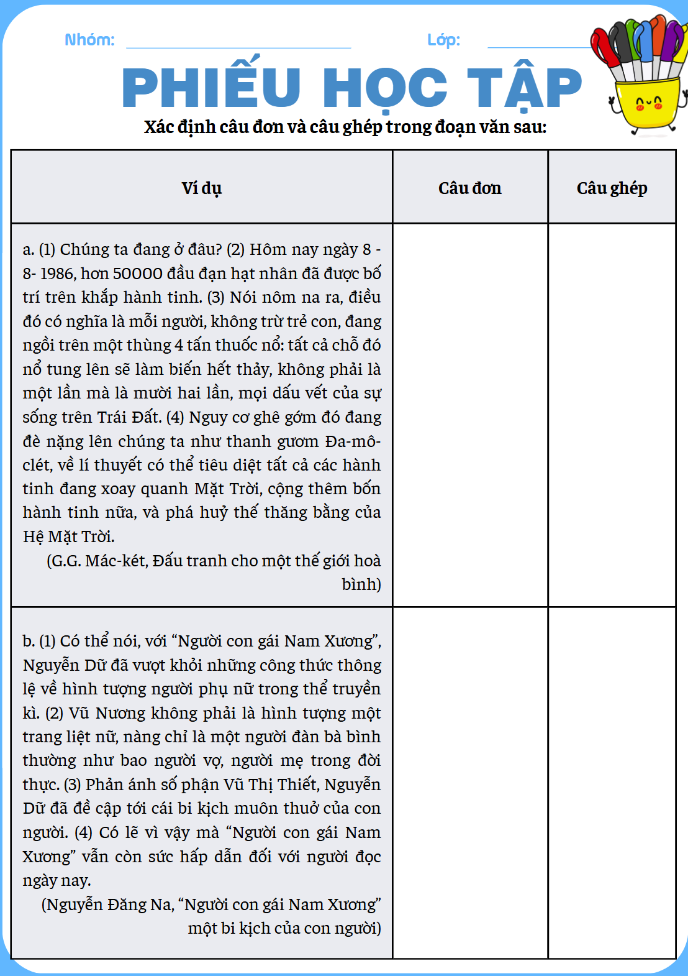
CHẶNG 1 - KHỞI ĐỘNG:
TÌM CÂU ĐƠN, LỰA CÂU GHÉP
Xác định câu đơn và câu ghép trong đoạn văn sau:
Bài tập | Câu đơn | Câu ghép
a. (1) Chúng ta đang ở đâu? (2) Hôm nay ngày 8 - 8- 1986, hơn 50000 đầu đạn hạt nhân đã được bố trí trên khắp hành tinh. (3) Nói nôm na ra, điều đó có nghĩa là mỗi người, không trừ trẻ con, đang ngồi trên một thùng 4 tấn thuốc nổ: tất cả chỗ đó nổ tung lên sẽ làm biến hết thảy, không phải là một lần mà là mười hai lần, mọi dấu vết của sự sống trên Trái Đất. (4) Nguy cơ ghê gớm đó đang đè nặng lên chúng ta như thanh gươm Đa-mô-clét, về lí thuyết có thể tiêu diệt tất cả các hành tinh đang xoay quanh Mặt Trời, cộng thêm bốn hành tinh nữa, và phá huỷ thế thăng bằng của Hệ Mặt Trời. (G.G. Mác-két, Đấu tranh cho một thế giới hoà bình)
b. (1) Có thể nói, với “Người con gái Nam Xương”, Nguyễn Dữ đã vượt khỏi những công thức thông lệ về hình tượng người phụ nữ trong thể truyền kì. (2) Vũ Nương không phải là hình tượng một trang liệt nữ, nàng chỉ là một người đàn bà bình thường như bao người vợ, người mẹ trong đời thực. (3) Phản ánh số phận Vũ Thị Thiết, Nguyễn Dữ đã đề cập tới cái bi kịch muôn thuở của con người. (4) Có lẽ vì vậy mà “Người con gái Nam Xương” vẫn còn sức hấp dẫn đối với người đọc ngày nay. (Nguyễn Đăng Na, “Người con gái Nam Xương” một bi kịch của con người)
Notes:
Giáo án của Thảo Nguyên 0979818956

Slide 10
Bài tập | Câu đơn | Câu ghép
a. (1) Chúng ta đang ở đâu? (2) Hôm nay ngày 8 - 8- 1986, hơn 50000 đầu đạn hạt nhân đã được bố trí trên khắp hành tinh. (3) Nói nôm na ra, điều đó có nghĩa là mỗi người, không trừ trẻ con, đang ngồi trên một thùng 4 tấn thuốc nổ: tất cả chỗ đó nổ tung lên sẽ làm biến hết thảy, không phải là một lần mà là mười hai lần, mọi dấu vết của sự sống trên Trái Đất. (4) Nguy cơ ghê gớm đó đang đè nặng lên chúng ta như thanh gươm Đa-mô-clét, về lí thuyết có thể tiêu diệt tất cả các hành tinh đang xoay quanh Mặt Trời, cộng thêm bốn hành tinh nữa, và phá huỷ thế thăng bằng của Hệ Mặt Trời. | (1), (2), (4) | (3)
b. (1) Có thể nói, với “Người con gái Nam Xương”, Nguyễn Dữ đã vượt khỏi những công thức thông lệ về hình tượng người phụ nữ trong thể truyền kì. (2) Vũ Nương không phải là hình tượng một trang liệt nữ, nàng chỉ là một người đàn bà bình thường như bao người vợ, người mẹ trong đời thực. (3) Phản ánh số phận Vũ Thị Thiết, Nguyễn Dữ đã đề cập tới cái bi kịch muôn thuở của con người. (4) Có lẽ vì vậy mà “Người con gái Nam Xương” vẫn còn sức hấp dẫn đối với người đọc ngày nay. | (1), (3), (4) | (2)
Notes:
Giáo án của Thảo Nguyên 0979818956

Slide 11


CHẶNG 2 - TĂNG TỐC:
BIẾN HÓA CÂU
Thử tách các vế của câu ghép thành những câu đơn và nhận xét sự khác nhau về nội dung biểu đạt của câu ghép với những câu đơn vừa được tách ra.
“Vũ Nương không phải là hình tượng một trang liệt nữ, nàng chỉ là một người đàn bà bình thường như bao người vợ, người mẹ trong đời thực”
Notes:
Giáo án của Thảo Nguyên 0979818956

Slide 12
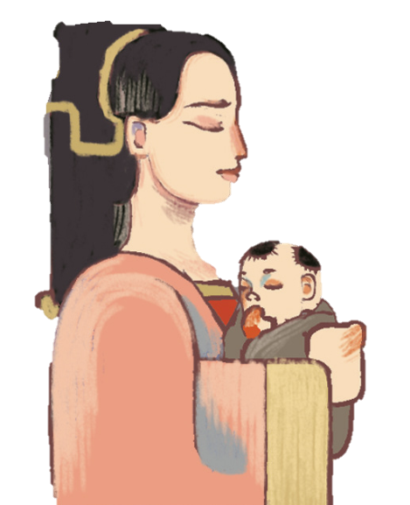
Câu ghép | Câu đơn tách từ câu ghép | So sánh nội dung biểu đạt
“Vũ Nương không phải là hình tượng một trang liệt nữ, nàng chỉ là một người đàn bà bình thường như bao người vợ, người mẹ trong đời thực” | + Vũ Nương không phải là hình tượng một trang liệt nữ. + Nàng chỉ là một người đàn bà bình thường như bao người vợ, người mẹ trong đời thực. | Ở hai câu đơn, nội dung thông báo ngắn gọn, đơn giản hơn, trong khi đó câu ghép có khả năng thâu gộp tất cả các nội dung được thể hiện ở các câu đơn.
Notes:
Giáo án của Thảo Nguyên 0979818956

Slide 13

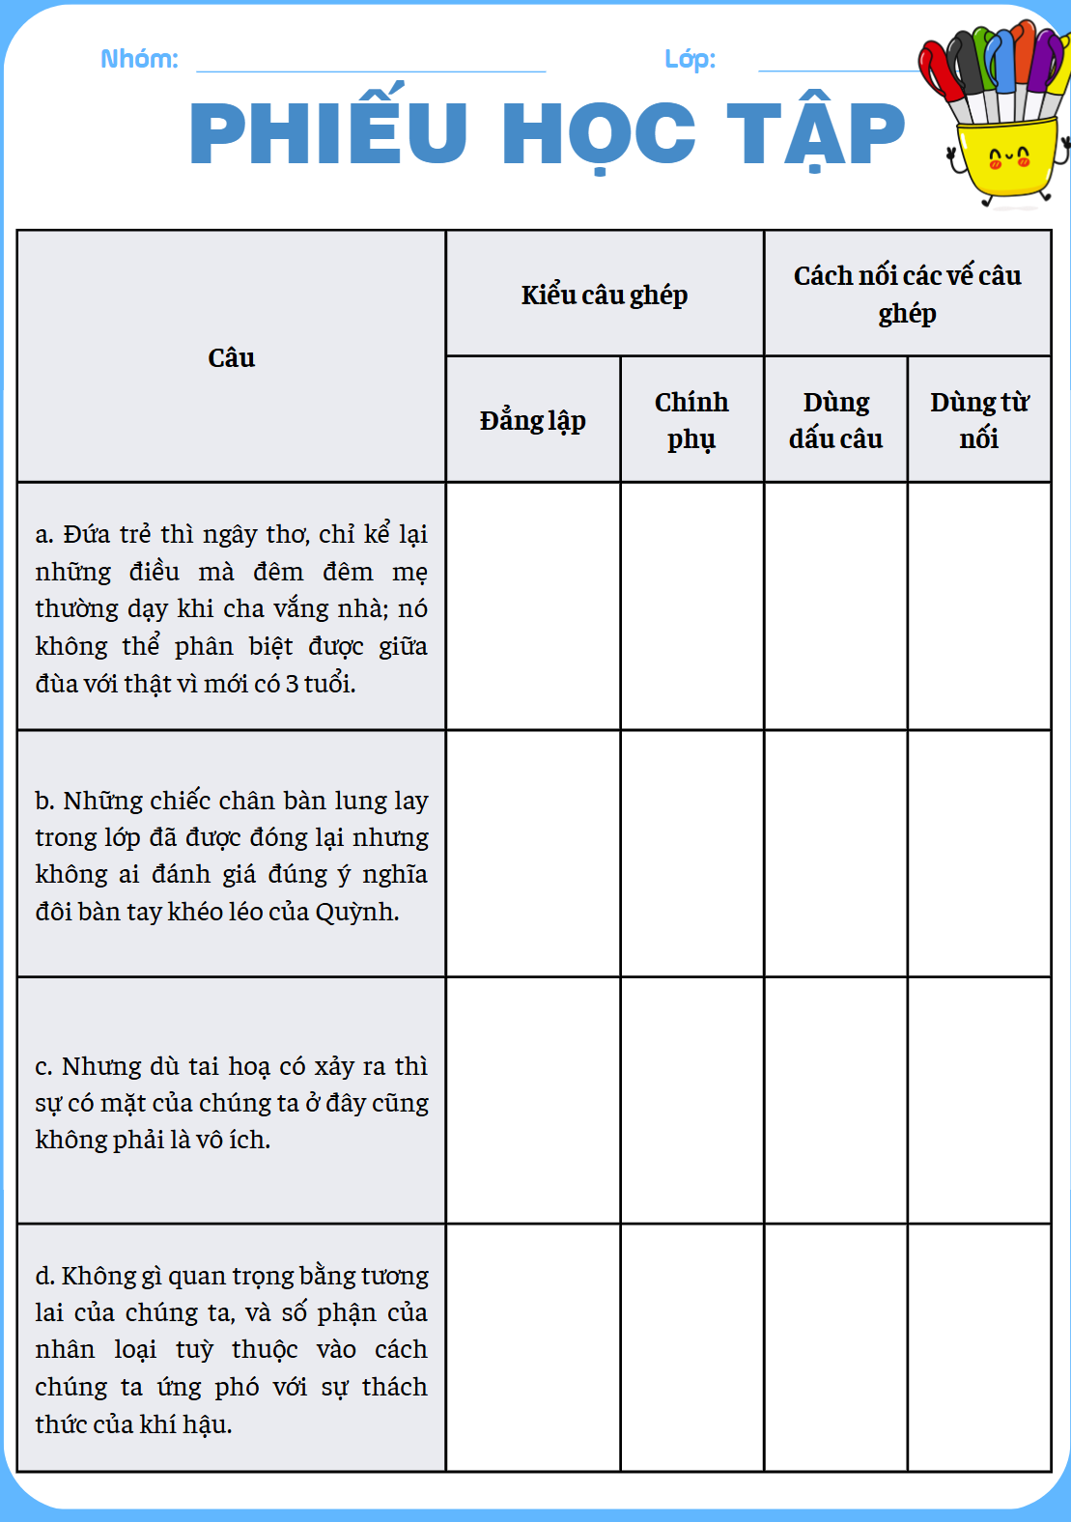
CHẶNG 3 - VỀ ĐÍCH:
TRA KIỂU CÂU, CHỈ PHƯƠNG TIỆN
Câu | Kiểu câu ghép |  | Cách nối các vế câu ghép
 | Đẳng lập | Chính phụ | Dùng dấu câu | Dùng từ nối
a. Đứa trẻ thì ngây thơ, chỉ kể lại những điều mà đêm đêm mẹ thường dạy khi cha vắng nhà; nó không thể phân biệt được giữa đùa với thật vì mới có 3 tuổi.
b. Những chiếc chân bàn lung lay trong lớp đã được đóng lại nhưng không ai đánh giá đúng ý nghĩa đôi bàn tay khéo léo của Quỳnh.
c. Nhưng dù tai hoạ có xảy ra thì sự có mặt của chúng ta ở đây cũng không phải là vô ích.
d. Không gì quan trọng bằng tương lai của chúng ta, và số phận của nhân loại tuỳ thuộc vào cách chúng ta ứng phó với sự thách thức của khí hậu.
Notes:
Giáo án của Thảo Nguyên 0979818956

Slide 14
Câu | Kiểu câu ghép |  | Cách nối các vế câu ghép
 | Đẳng lập | Chính phụ | Dùng dấu câu | Dùng từ nối
a. Đứa trẻ thì ngây thơ, chỉ kể lại những điều mà đêm đêm mẹ thường dạy khi cha vắng nhà; nó không thể phân biệt được giữa đùa với thật vì mới có 3 tuổi.
b. Những chiếc chân bàn lung lay trong lớp đã được đóng lại nhưng không ai đánh giá đúng ý nghĩa đôi bàn tay khéo léo của Quỳnh.
c. Nhưng dù tai hoạ có xảy ra thì sự có mặt của chúng ta ở đây cũng không phải là vô ích.
d. Không gì quan trọng bằng tương lai của chúng ta, và số phận của nhân loại tuỳ thuộc vào cách chúng ta ứng phó với sự thách thức của khí hậu.
Nối bằng dấu chấm phẩy
x
Nối bằng kết từ “nhưng”
x
Nối bằng cặp kết từ
“dù cho…thì”
x
Nối bằng kết
từ “và”
x
Notes:
Giáo án của Thảo Nguyên 0979818956

Slide 16

Viết đoạn văn (khoảng 5 - 7 câu) về vấn đề biến đổi khí hậu trên Trái Đất, trong đó có sử dụng câu đơn, câu ghép.
Notes:
Giáo án của Thảo Nguyên 0979818956

Slide 17
HƯỚNG DẪN VỀ NHÀ
- Hoàn thành các bài tập
- Soạn bài: VB: Bài ca chúc tết thanh niên (Phan Bội Châu)

